Slide 1
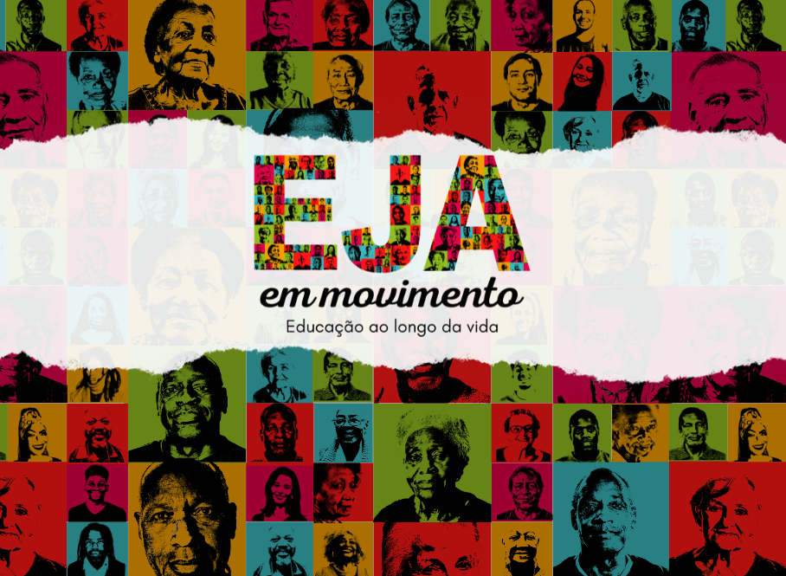
Alexandro Batista
Coordenador da CJA- SEC
@alexandro.educacao

Slide 2

Secretaria da Educação do Estado da Bahia
27 Núcleos Territoriais de Educação - NTE
Superintendência de Políticas para a Educação Básica
Diretoria Estratégica de Gestão e Planejamento da Aprendizagem
Coordenação de Educação de Jovens e Adultos

Slide 3
PME: para além do papel
🚫 Não existe política pública real sem:
✊🏾 Participação popular;
🗳️ Democracia efetiva;
📢 Consciência de classe;
💰 Orçamento que sustente.

Slide 4
Sujeitos da EJA
Política para quem?
A que será que se destina?
Filme Curta -

Slide 5
Nivalda da Cunha – quem conhece uma?
A política pública é para nós e não para os outros;
Elaborar e executar é um compromisso social.

Slide 6
Cenário da EJA na Bahia
Taxa de analfabetismo da Bahia é de 12,6%;
03 municípios da Bahia possuem analfabetismo acima de 30%;
144 municípios apresentam taxa de 20% de analfabetismo;
16% da população indígena (15+) não escolarizada.
18,27% da população quilombola 15+ não alfabetizadas.
FONTE: MEC/SECADI

Slide 7
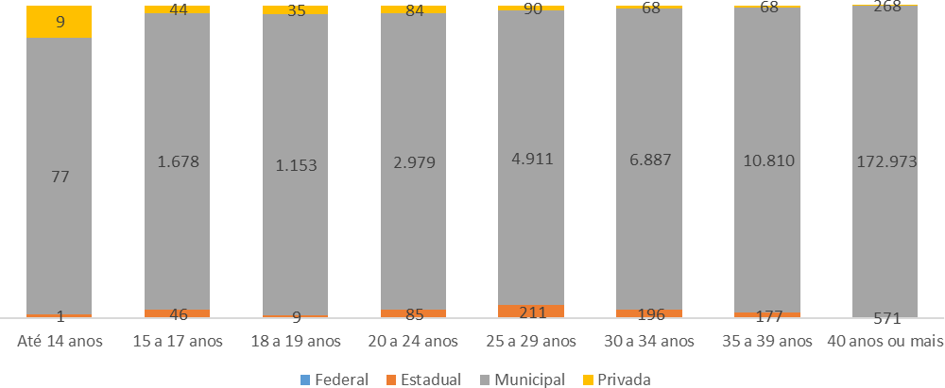
Educação de Jovens e Adultos – Perfil etário do estudante por etapa
Idade dos alunos que frequentam cursos de Educação de Jovens e Adultos (EJA) - Anos Iniciais - Bahia 2025

Slide 8
Panorama Geral da EJA
27 Territórios de Identidade
416 Municípios – 1 município sem oferta de EJA (municipal/estadual)
26 Unidades Prisionais
33 Unidades Certificadoras da CPA – Certificação de Saberes

Slide 9
Desafio para EJA no PME
A EJA aparece no PME como prioridade ou como apêndice?
A EJA precisa sair da margem e ocupar o centro do planejamento;
Garantir metas, estratégias de permanência e financiamento;
A morte não pode se transformar em uma política pública para a EJA.

Slide 10
Desafio Intersetorial:
Garantir educação é também garantir condições de existência:
Saúde (cuidado, saúde mental, acesso);
Assistência social (vulnerabilidade);
Trabalho e renda;
Segurança pública;
Cultura.

Slide 11
Alinhamento com as políticas estadual e federal de EJA;
Currículo da EJA x Universidades - Sem o devido alinhamento, corre-se o risco de formar professores(as) distantes das realidades das escolas públicas;
Interseccionalidade: equidade e justiça social.

Slide 12
A EJA não é sobre recuperar o tempo perdido. É sobre:
- Acessar um direito garantido ao longo da vida;
- Reposicionar trajetórias que foram interrompidas;
- Projetar sonhos no modo de ser e estar no mundo.
Obrigado!

